Slide 1
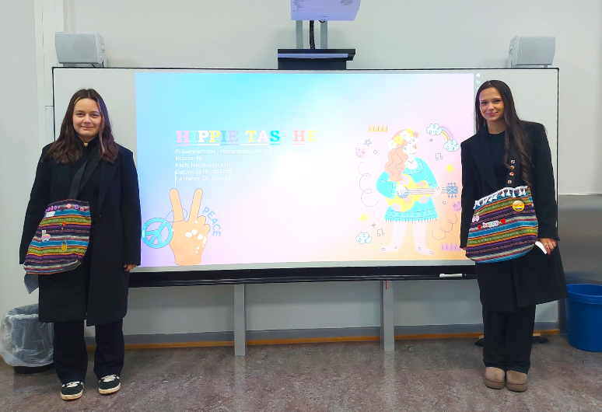
Profilbereich der Leonardo-da-Vinci GemS

Slide 2
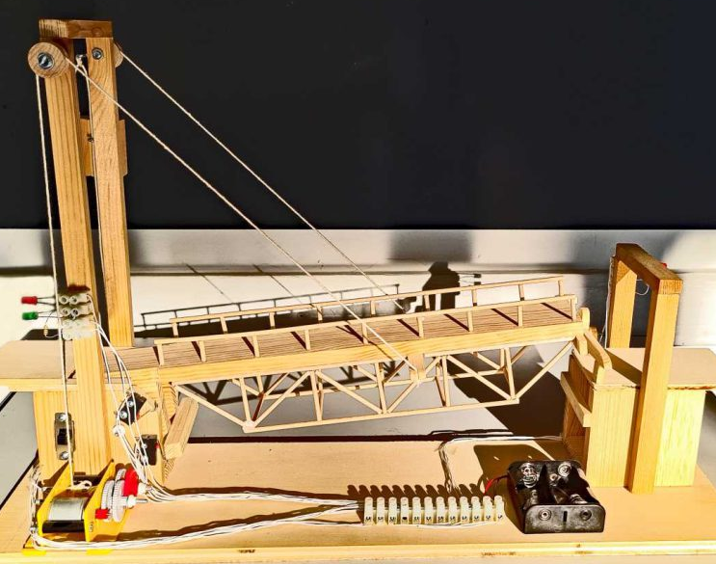
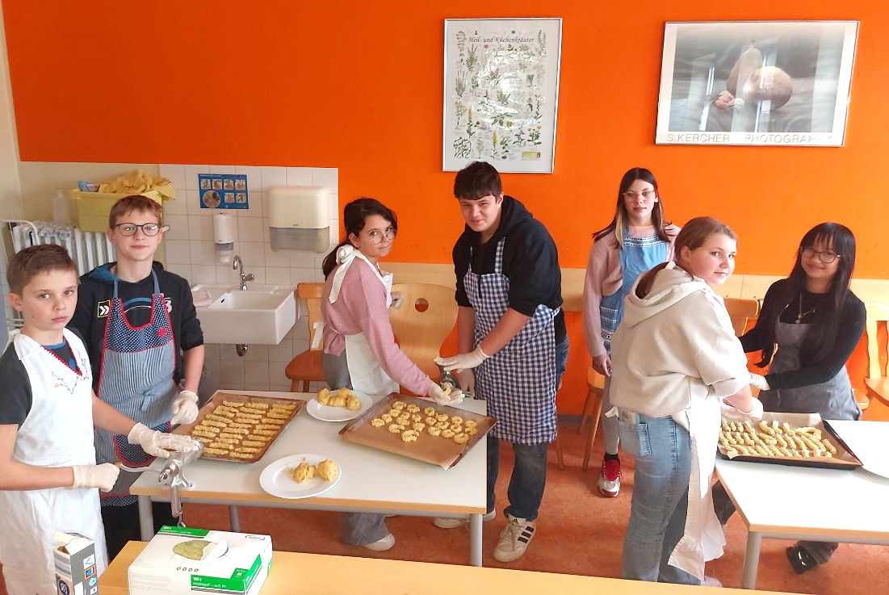
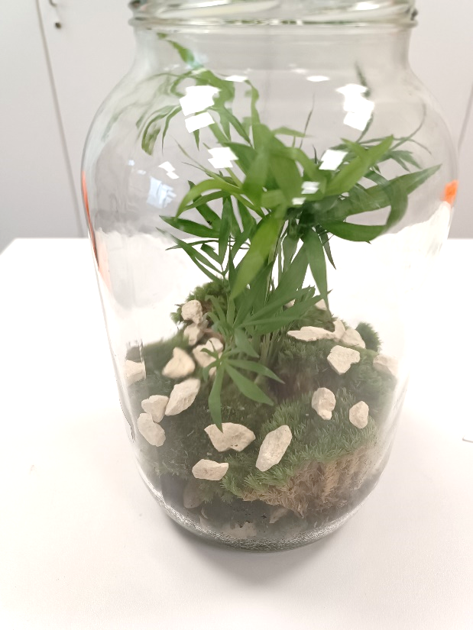
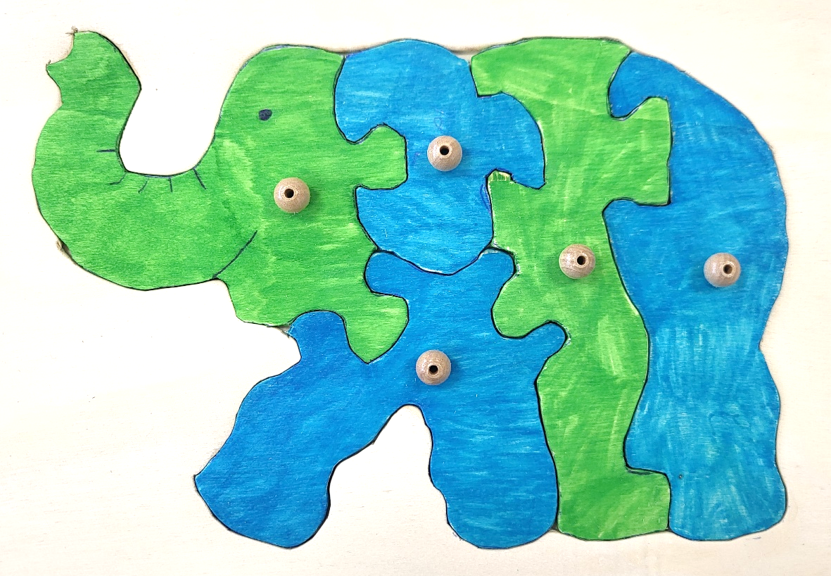

Slide 3
Wahlmöglichkeiten im Profilfach
Kunst, Bühne und Design
Hauswirtschaft
Handwerk
Englisch
Technik, Umwelt, Natur

Slide 4
Allgemeines
Stundenzahl
  7./9. Schuljahr: 4 Stunden
  8./10. Schuljahr: 3 Stunden
Für den Hauptschulabschluss gilt:
  Das gewählte Fach gilt als Hauptfach

Slide 5
Der Profilbereich dient der Ergänzung und Verstärkung des Pflichtbereiches und der Entfaltung individueller Interessen, Begabungen und Fähigkeiten.

Slide 6
Das Angebot über den Englischkurs hinaus ist von personellen, sächlichen und räumlichen Gegebenheiten abhängig.
Im ersten Halbjahr der Klassenstufe 7 kann in pädagogisch begründeten Ausnahmefällen auf Antrag der Erziehungsberechtigten eine Änderung der Kurswahl zugelassen werden.

Slide 7
Leistungsnachweise
Klasse
SLs, auch aus praktischen Arbeiten
2 GLNs pro Jahr sowie SLs
TUN, KBD, Hauswirtschaft, Handwerk
Englisch
7./8.
9./10.
4 GLNs pro Jahr & SLs

Slide 8
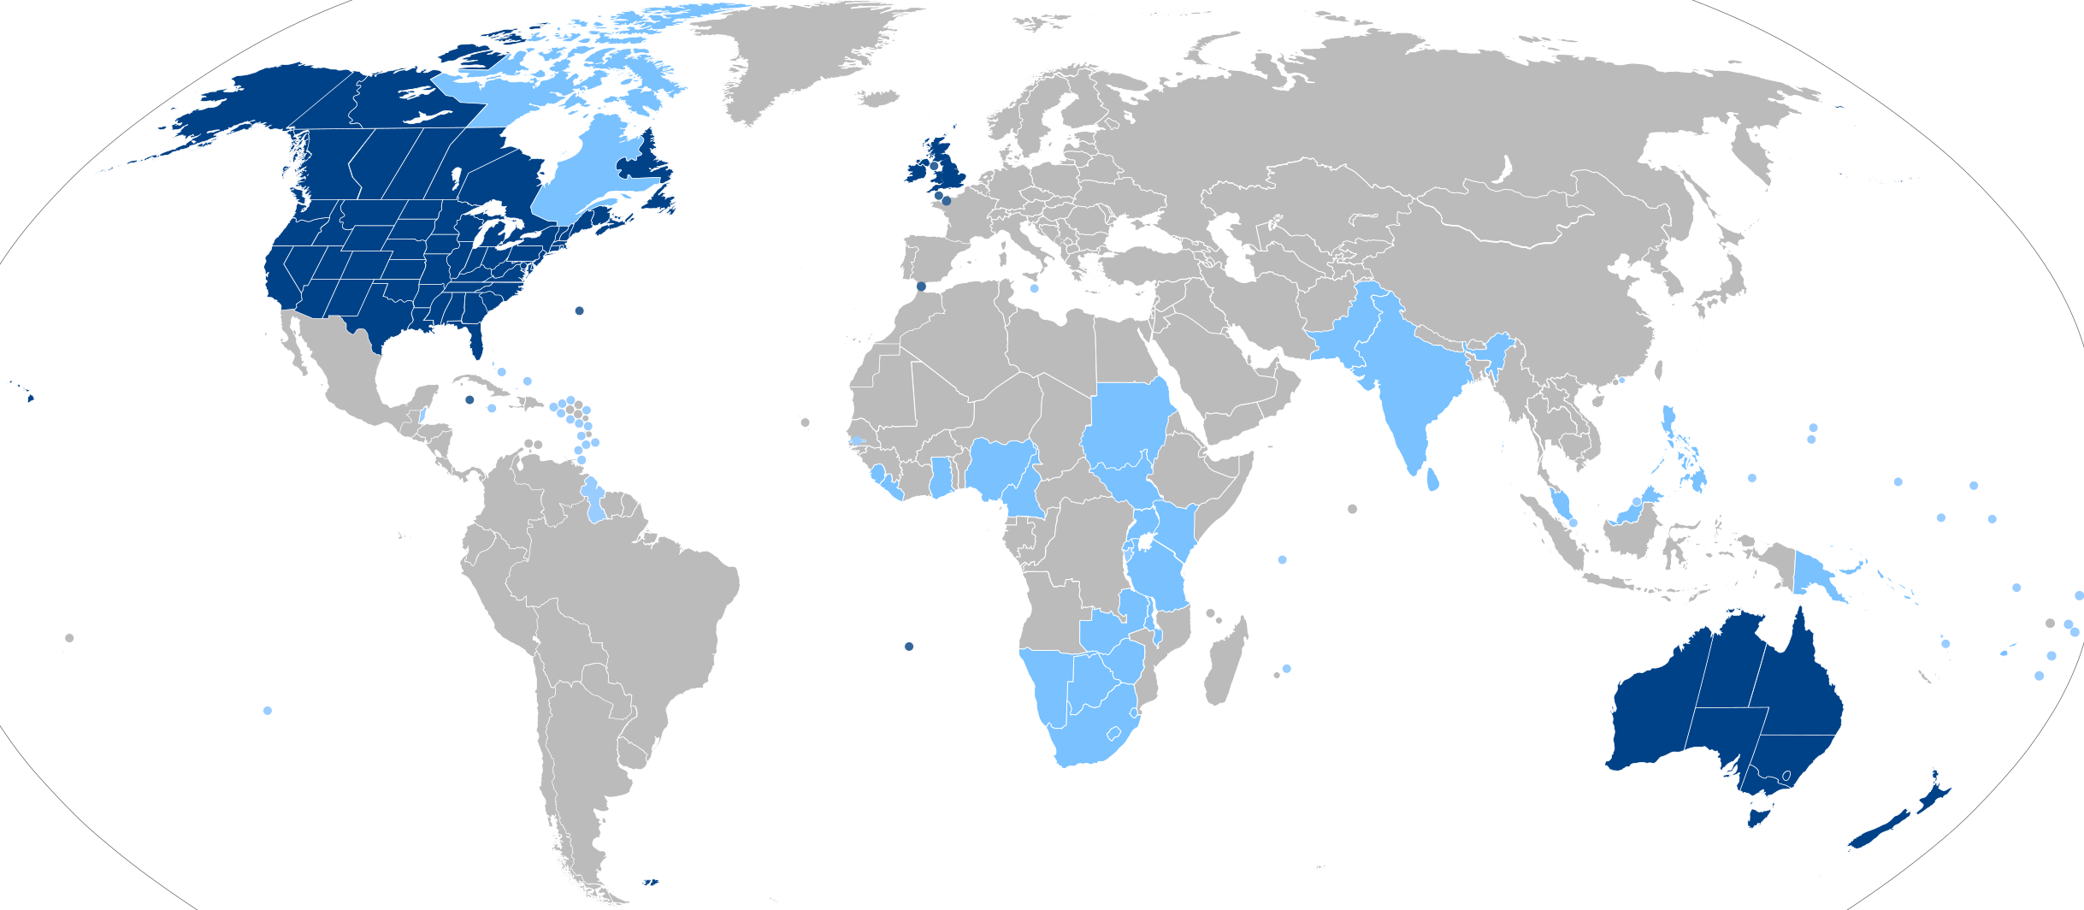
Profilbereich
2. Fremd-sprache Englisch
Kunst, Bühne und Design
Hauswirtschaft
Handwerk
Englisch
Technik, Umwelt, Natur

Slide 9
Für wen ist Englisch als Profil-Kurs geeignet?
Schüler:innen sollten Englisch wählen, wenn sie:
Spaß am Erlernen einer Sprache haben.
bisher im Sprachkurs Englisch gut mitkommen.
in den Hauptfächern (und allgemein in der Schule) gut mitkommen.

Slide 10
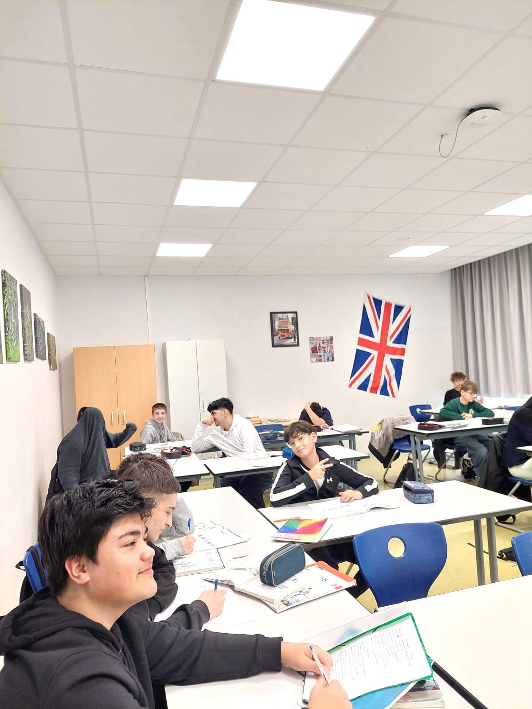
Englisch
Kursgröße: Klassenstärke
Wird auf gymnasialen
Niveau unterrichtet
Voraussetzung: keine
Minderleistung in Fr, De,
Ma sowie ein Noten-
schnitt von min. 08 über alle Fächer

Slide 11
Anmerkung zu Leistungen:
Wer Ende 7 in Englisch weniger als 04 Punkte erreicht, muss den Kurs verlassen und – entsprechend der Möglichkeiten der Schule – ein anderes Angebot wählen.

Slide 12
Vor- und Nachteile: Englisch als
2. Fremdsprache
Vorteile
Nachteile
Beherrschen einer Weltsprache
Für das Abitur bereits die 2. Fremdsprache erlernt
Zusätzliche GLNs im Jahr
Erhöhter Lernaufwand durch Vokablen, Grammatik usw. (zusätzlich zu Französisch!)
Mögliche Verschlechterung der Noten (auch in anderen Fächern) bei Überforderung

Slide 13
Anmerkung zur 2. Fremd-sprache für das Abitur:
Als Voraussetzung für das Abitur muss der Schüler/ die Schülerin über ein gewisses Sprachwissen in ZWEI Fremdsprachen verfügen.
Entweder erlernt er/sie beide Fremdsprachen schon in der Mittelstufe. Dann kann in der Oberstufe eine Fremsprache abgewählt werden.
Oder er/ sie lernt jetzt nur eine Fremsprache und lernt in der Oberstufe innerhalb von drei Jahren die zweite Fremsprache.

Slide 14

Profilbereich
Technik, Umwelt, Natur
Kunst, Bühne und Design
Hauswirtschaft
Handwerk
Englisch
Technik, Umwelt, Natur

Slide 15
Was ist TUN?
Praxisorientiertes, handlungsorientiertes Fach
Zentral: Naturwissenschaftliches Arbeiten
  Handwerkliche Fertigkeiten
  Forschungsfragen entwickeln und bearbeiten
  Recherche
  Experimente und Untersuchungen
  Messverfahren, -technik und Auswertung
Verbindung naturwissenschaftlicher, technischer und ökologischer Fragestellungen
Arbeit an übergreifenden Problemstellungen

Slide 16
Inhalte
(Bsp., teilweise in Absprache mit den Schüler:innen):
Themenbereiche
  Wie funktionieren Pflanzen?
  Ökosysteme unserer Heimat
  Tier und Mensch
  Der Mensch als Maschine? Physiologie praktisch erleben
  Das Meer, die Wiege des Lebens
  Energie – Antrieb der Entwicklung
  Das chemische Zeitalter
  Der Mensch im Universum
  …

Slide 17
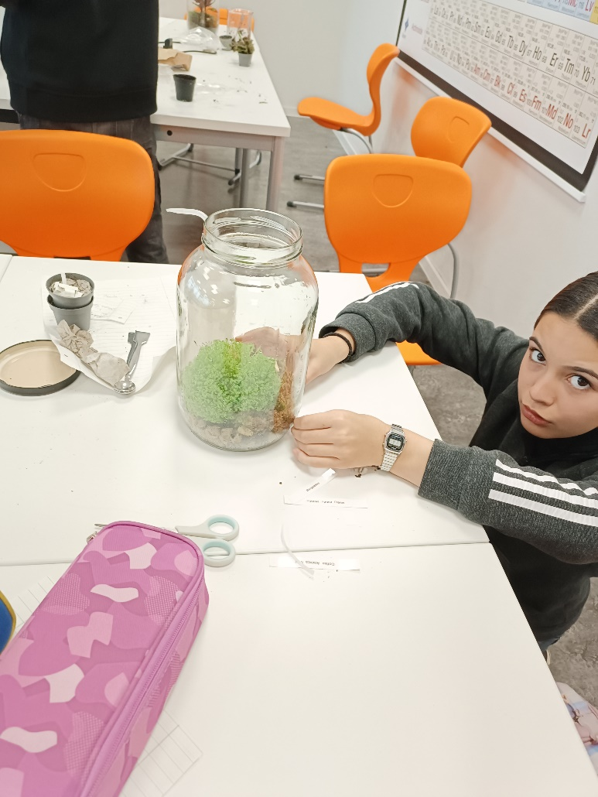
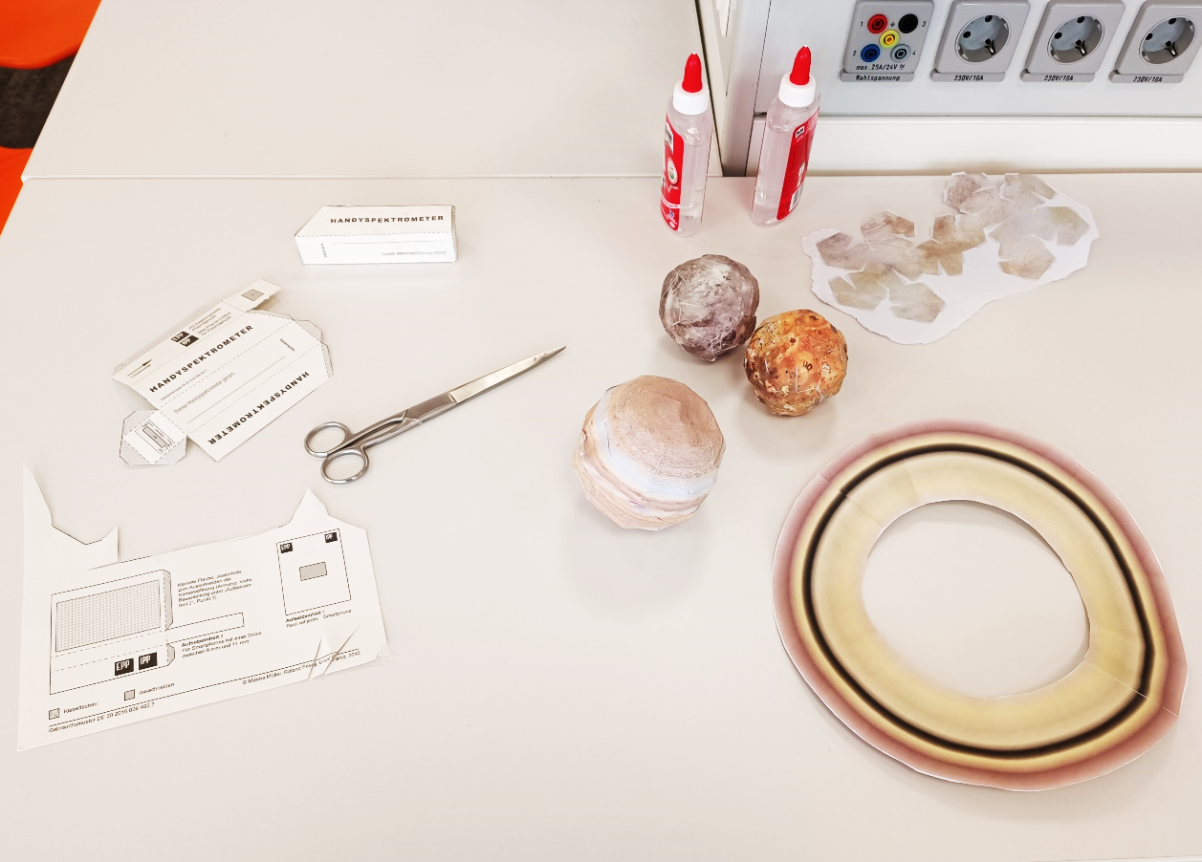

Slide 18
Für wen ist TUN als Profil-Kurs geeignet?
Schüler:innen sollten TUN wählen, wenn sie:
Gerne praktisch und forschend arbeiten
Interesse an Themen der Natur, Technik und Ökologie haben
Ihren Schwerpunkt in den MINT-Fächern setzen wollen
Medizinische, technische oder naturwissenschaftliche Berufe anstreben

Slide 19
Vor- und Nachteile: TUN
Vorteile
Nachteile
Viele Leistungen aus praktischer Arbeit möglich
Praktischer Nutzen im Alltag und im späteren Berufsleben
Erwerb gut vernetzten Weltwissens
In der Oberstufe kann Französisch nicht abgewählt werden.
Das Fach zählt als Hauptfach für den HSA.

Slide 20
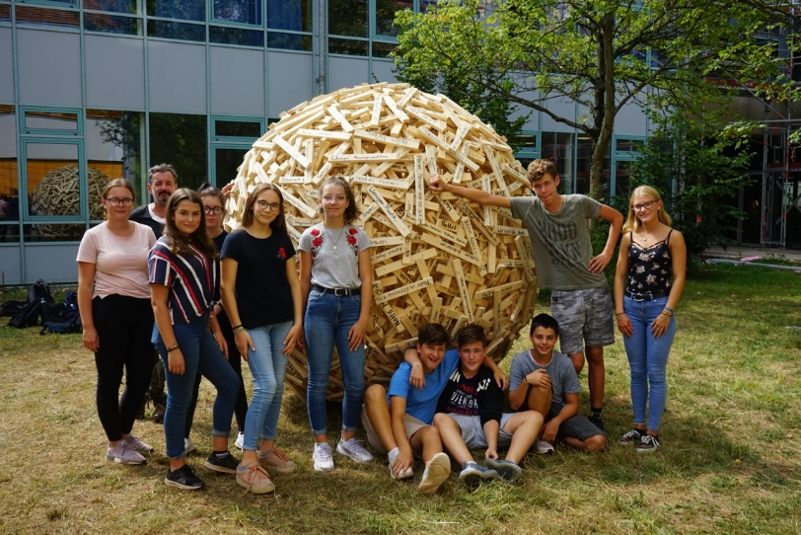
Profilbereich
Kunst, Bühne und Design
Kunst, Bühne und Design
Hauswirtschaft
Handwerk
Englisch
Technik, Umwelt, Natur

Slide 21
KBD - dein Fach?
Du bist gerne künstlerisch tätig?
Du liebst es zu malen und zu zeichnen, mit verschiedenen Materialien kreativ umzugehen?
Du fotografierst gerne und gestaltest kleine Filme?
Du bist neugierig auf außerschulische Lernorte, gehst gerne ins Theater und in Museen?
Darstellendes Spiel, Musik und Tanz machen dir Freude?
Dann ist KBD das Fach für dich!

Slide 22
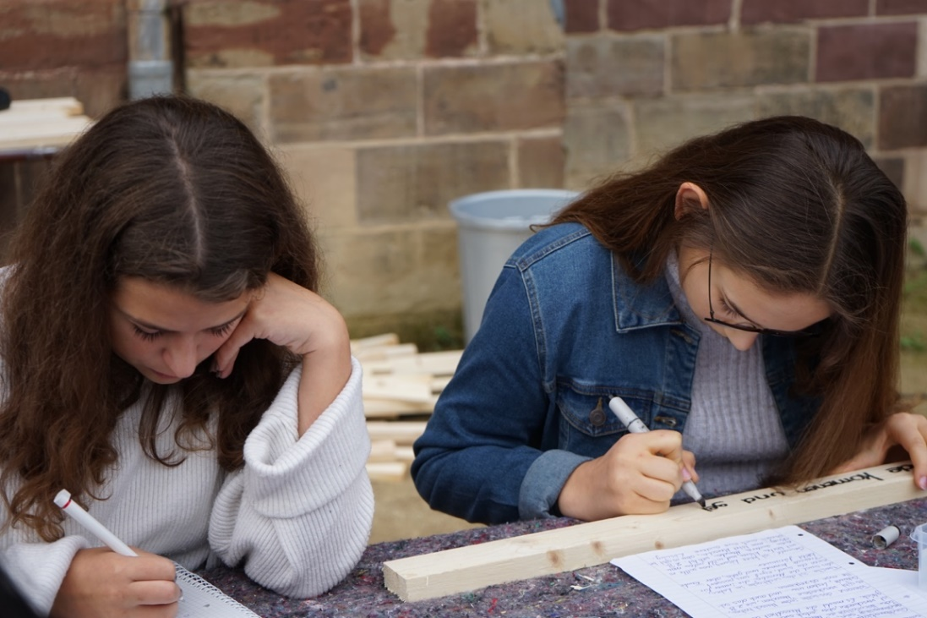

Was ist Kunst, Bühne und Design?
Bildende Kunst
Musik
Szenisches Spiel
Literatur
Fotografie
Film
Digitale Medien

Slide 23
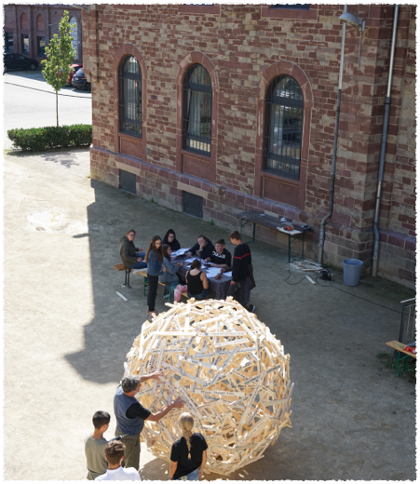
Lernorte in der Region
Theatervorstellungen
Museumsbesuche
Konzertbesuche
Workshopteilnahme

Slide 24
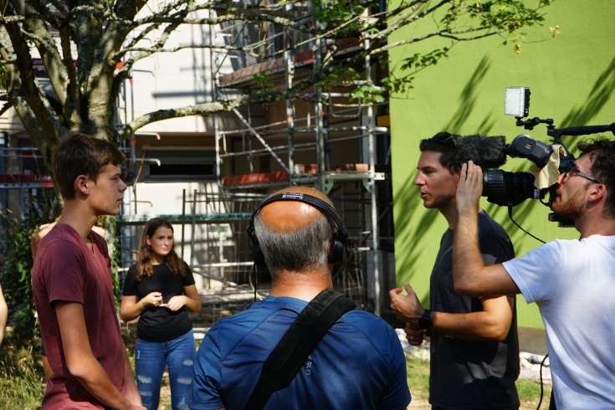
Arbeitsweise
Projektarbeit
Teamarbeit
Förderung von Wahrnehmung und Kreativität
Zusammenarbeit mit Menschen aus Kunst und Kultur
Begleitung durch das Theaterpädagogische Zentrum

Slide 25
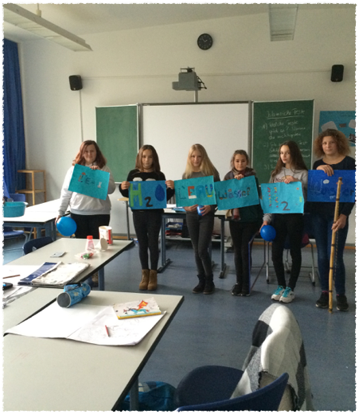
Projektbeispiele
Wasser
Musical
Mode
Die Farbe Blau
Erdkugelprojekt
Selbstporträt

Slide 26
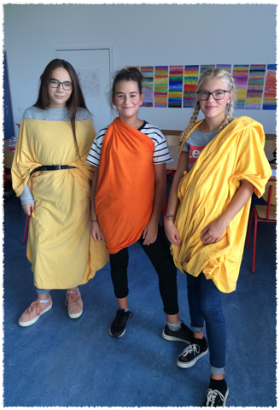
Vor- und Nachteile: KBD
Vorteile
Nachteile
Viele Leistungen aus praktischer Arbeit möglich
Wahrnehmungs-, Kommunikations- und Teamfähigkeit
Persönlichkeitsbildung
Teilhabe am kulturellen Leben
In der Oberstufe kann Französisch nicht abgewählt werden.
Das Fach zählt als Hauptfach für den HSA.

Slide 27
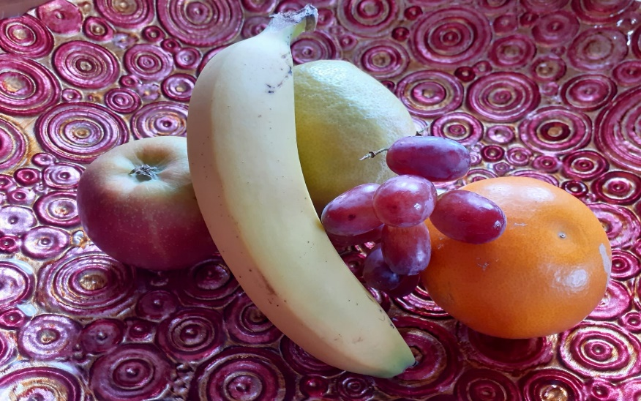
Profilbereich
Hauswirtschaft
Kunst, Bühne und Design
Hauswirtschaft
Handwerk
Englisch
Technik, Umwelt, Natur

Slide 28
Für welche Schüler/-innen ist Hauswirtschaft als Profil-Kurs geeignet?
Schüler/-innen sollten Hauswirtschaft wählen, wenn sie:
Spaß am Erlernen von praktischen Tätigkeiten rund um den Haushalt haben.
Interesse am Kochen und Backen haben.
keine starken Allergien im Bereich Lebensmittel haben.
eher für Schüler, die den HSA anstreben.

Slide 29
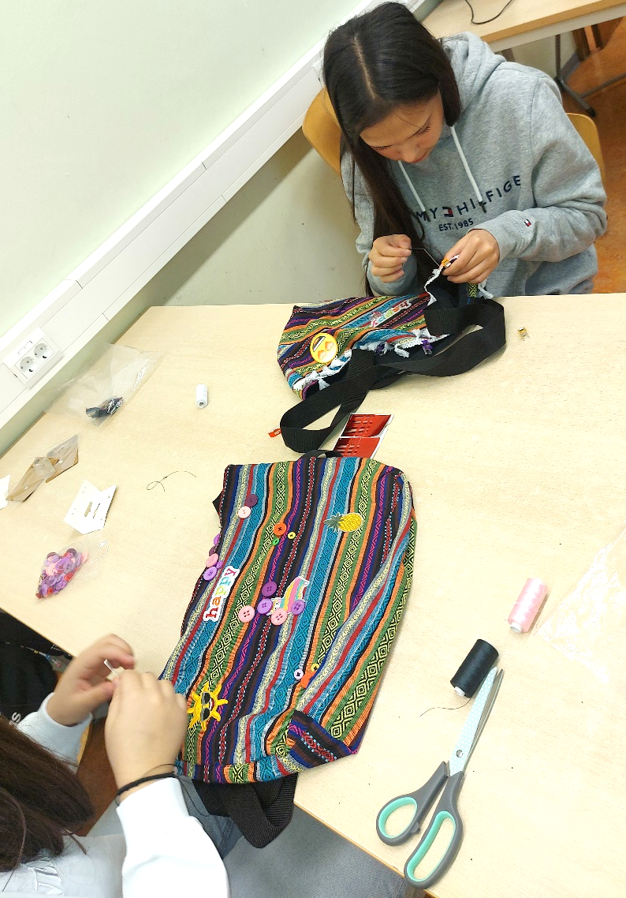
Unterrichtsstruktur:
Hauswirtschaft
bei praktischen Arbeiten: in einigen Wochen bis zur 8. Stunde
Ausgleich: in anderen Wochen nur 4 Stunden

Slide 30
Vor- und Nachteile: Hauswirtschaft
Nachteile
Vorteile
Praktische Fertigkeiten warden erlern
Theoretische Teile wie Organisation, Hygiene, Finanzen
Wissen und Fertigkeiten für Alltag, Haushaltsführung und diverse Berufsfelder
Man darf nicht vor Schmutz oder unangenehmen Tätigkeiten zurückschrecken, wie dem Spülen und Reinigen der Küche
In der Oberstufe kann Französisch nicht abgewählt werden.
In der Klassenstufe 10 gibt es manchmal nicht mehr genug Schüler für diesen Kurs → H/T
Das Fach zählt als Hauptfach für den HSA.

Slide 31

Profilbereich
Handwerk
Kunst, Bühne und Design
Hauswirtschaft
Handwerk
Englisch
Technik, Umwelt, Natur

Slide 32
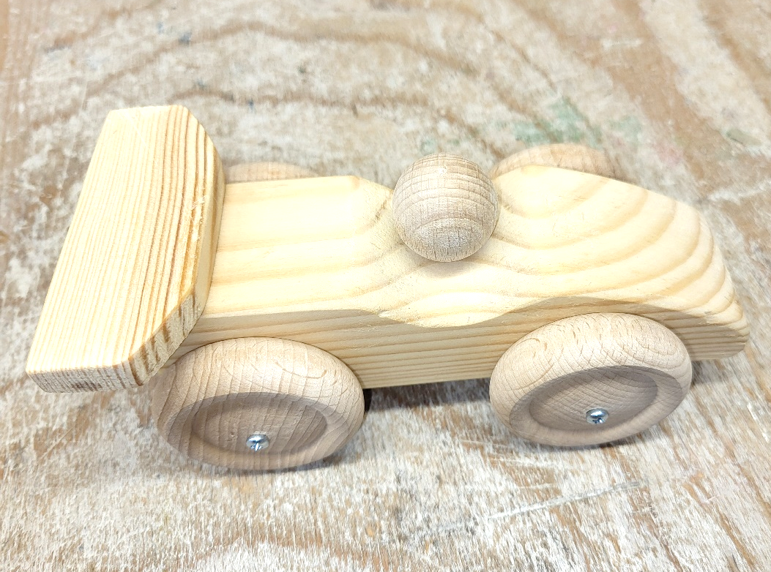
Inhalte
(teilweise abhängig von der Lehrperson):
Praktisches Arbeiten in den Bereichen:
  Holz
  Metall
  Elektro/Elektronik
  Kunststoff
Materialkunde
Arbeitstechniken
Berufskunde

Slide 33
Für wen ist Handwerk als Profilkurs geeignet?
Schüler:innen sollten Handwerk wählen, wenn sie:
Gerne praktisch arbeiten („basteln“ )
Spaß am Erlernen von handwerklichen Tätigkeiten haben.
Über technisches Interesse und Verständnis verfügen

Slide 34
Vor- und Nachteile: Handwerk
Vorteile
Nachteile
Viele Leistungen aus praktischer Arbeit möglich
Praktischer Nutzen im Alltag
Berufsvorbereitung für handwerklichen und technischen Bereich
In der Oberstufe kann Französisch nicht abgewählt werden.
Das Fach zählt als Hauptfach für den HSA.

